Slide 1
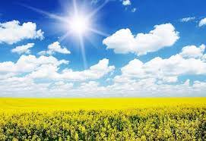
ỦY BAN NHÂN DÂN PHƯỜNG VIỆT HƯNG
TRƯỜNG MẦM NON HOA HƯỚNG DƯƠNG
LĨNH VỰC PHÁT TRIỂN NHẬN THỨC
ĐỀ TÀI : “ Thời tiết mùa hè”
Lứa tuổi : 3-4 tuổi
Lớp :MGB C1

Slide 2
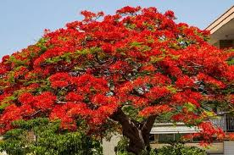
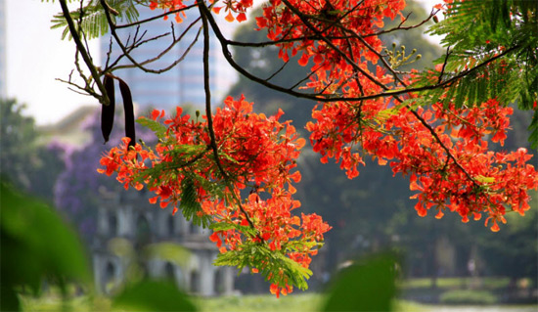
Hoa phượng nở

Slide 3
Nắng chói chang

Slide 4
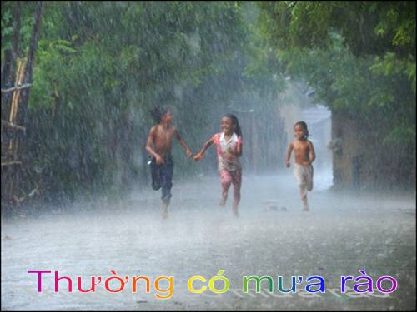

Slide 5
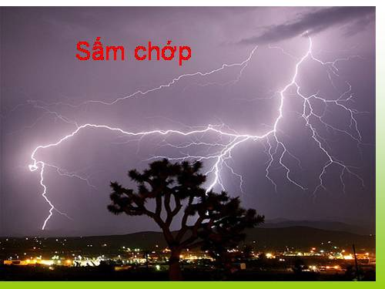

Slide 6


Slide 7
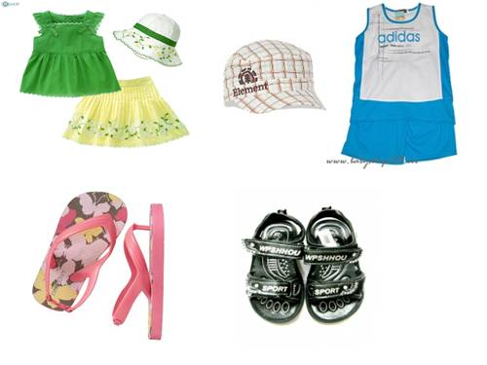
Trang phục mùa hè

Slide 8


Slide 9
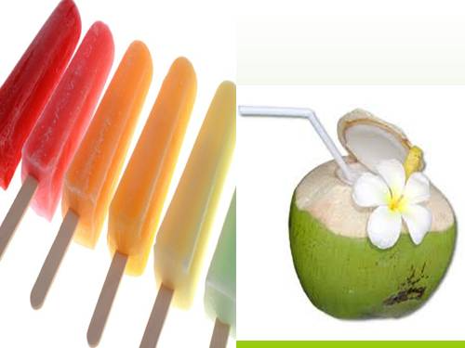

Slide 10
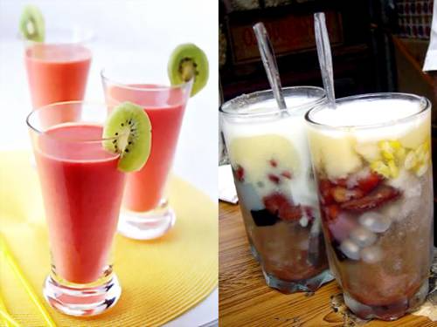

Slide 11


Slide 12
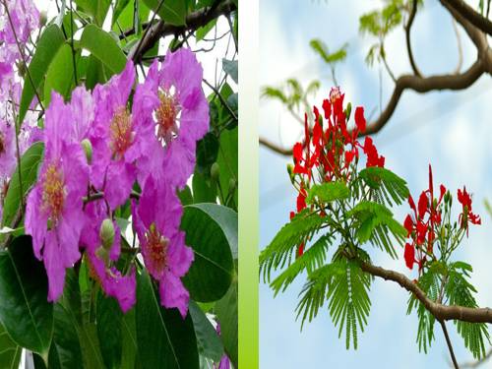

Slide 13
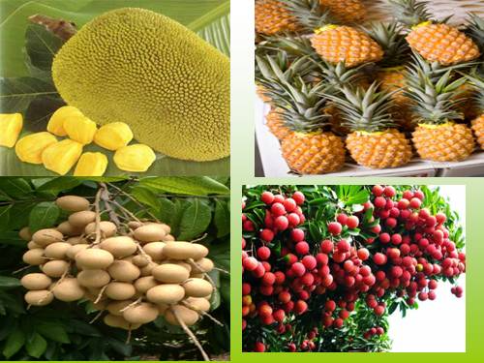

Slide 14


Slide 15
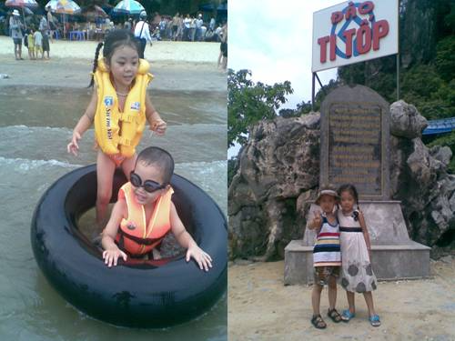

Slide 16
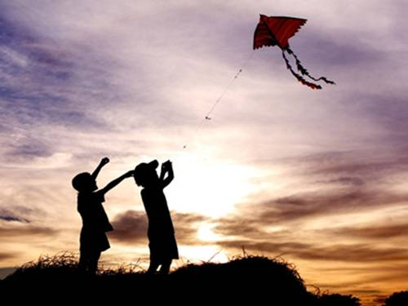

Slide 17


Slide 18
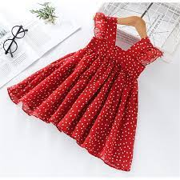
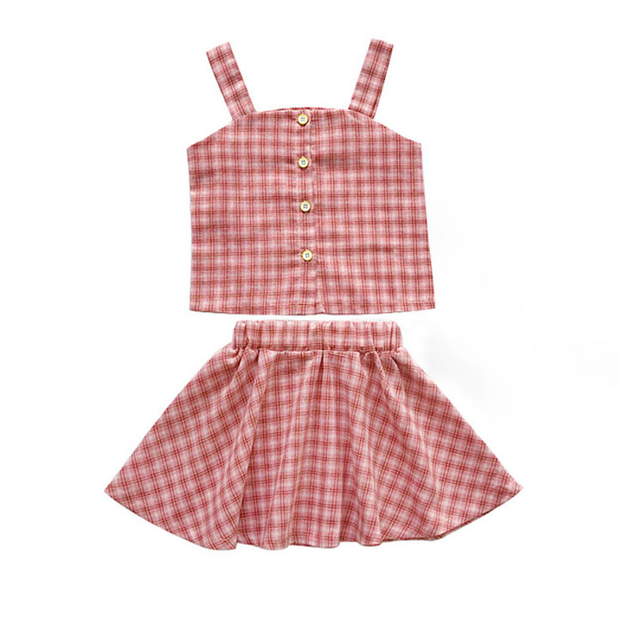
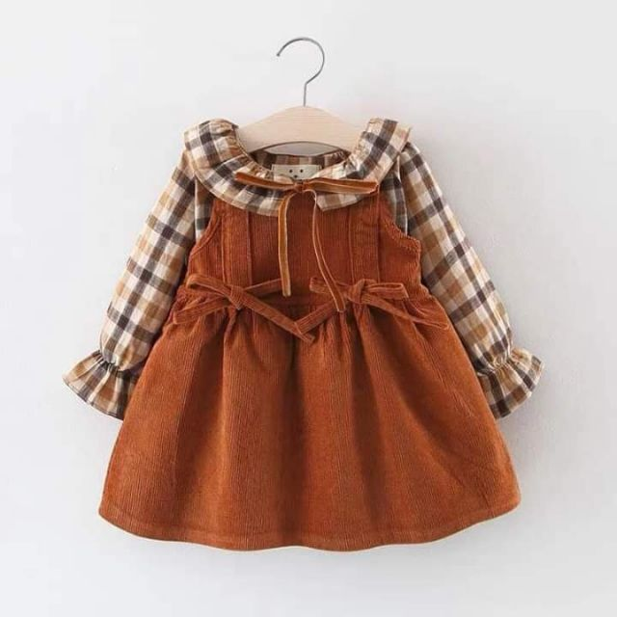
Bộ trang phục phù hợp với mùa hè

Slide 19
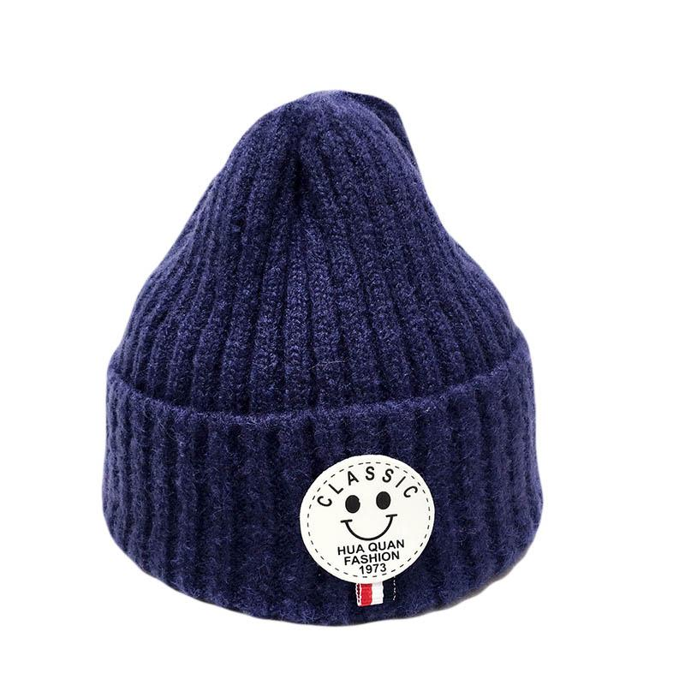
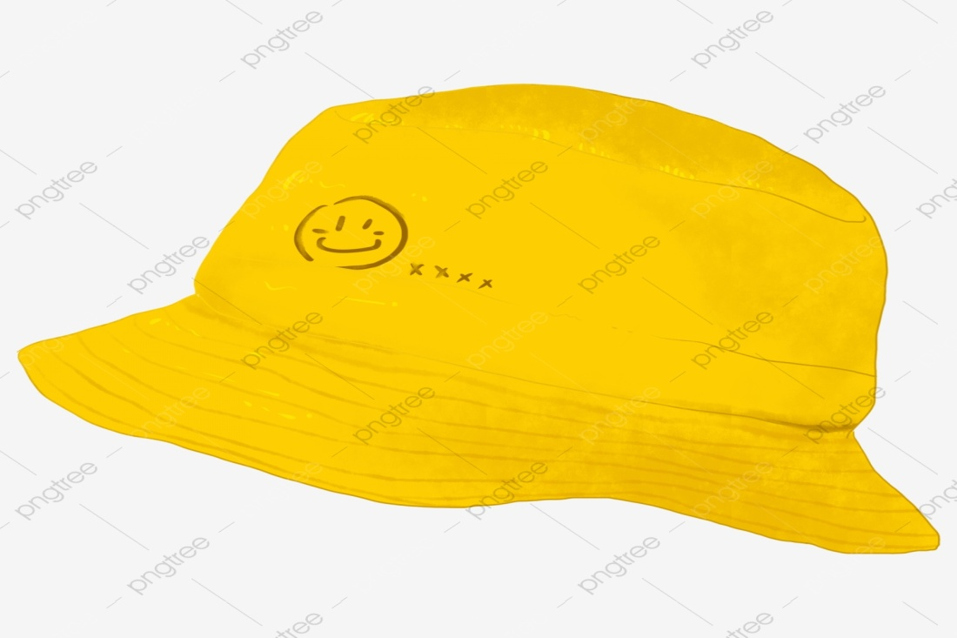
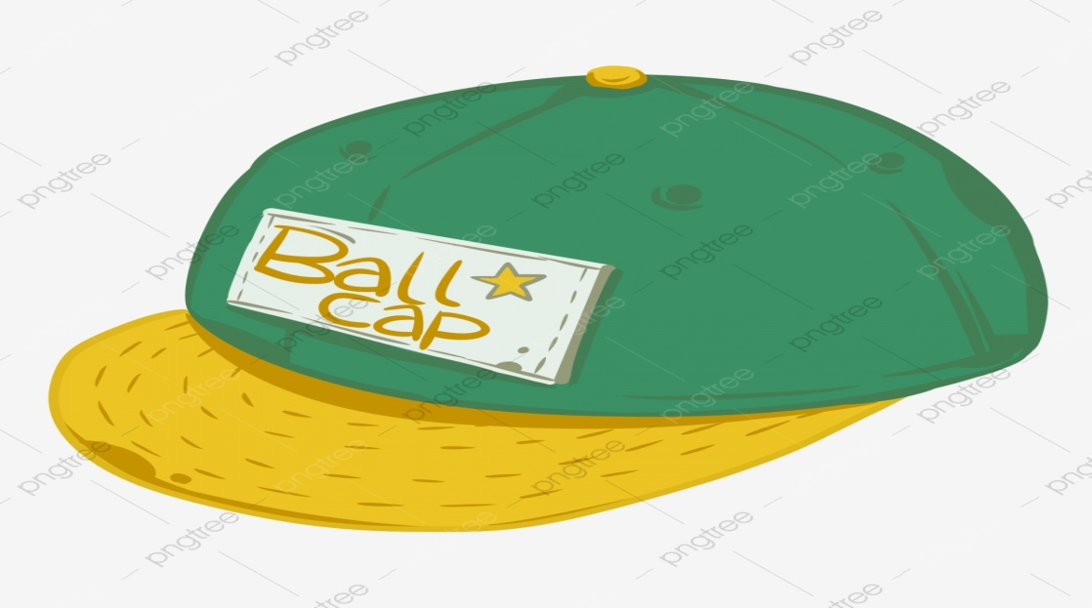
Phù hợp với thời tiết mùa hè của bé

